Slide 1

Bezpieczne wakacje

Slide 2
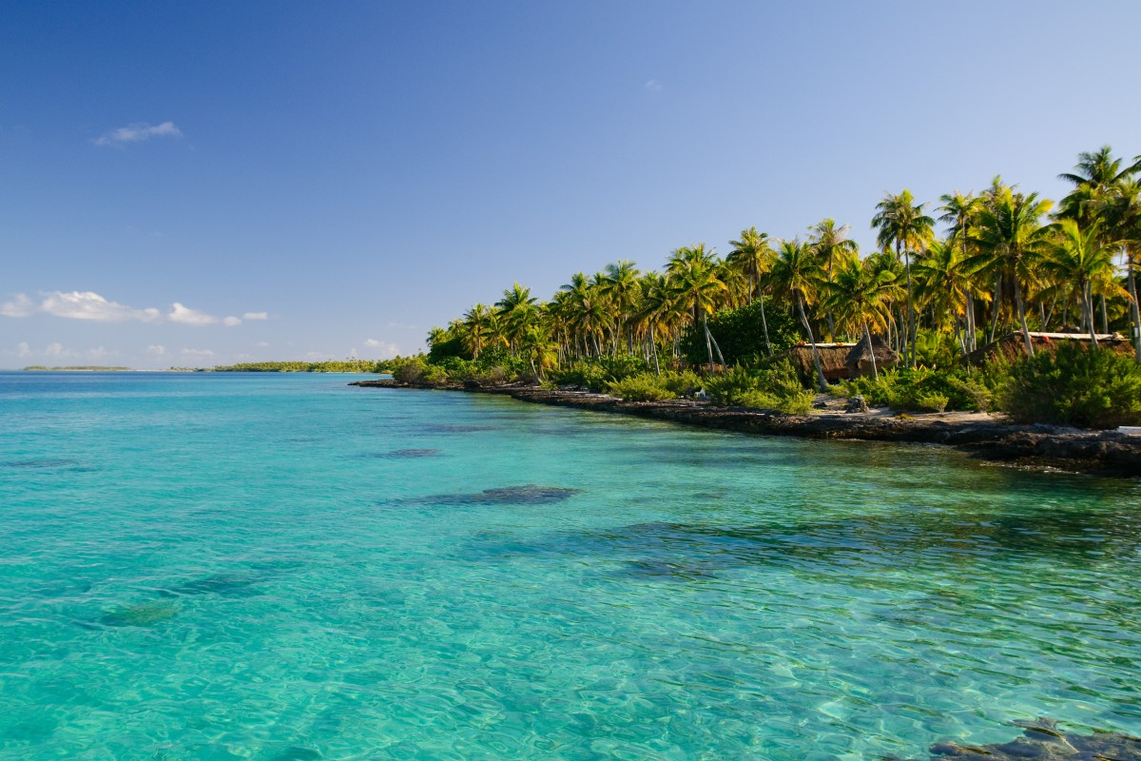
…nad wodą…
                Pływamy tylko
                w miejscach do tego przeznaczonych;
                Nie pływamy
                po posiłkach;
                Nie skaczemy do wody;
                Przed opalaniem smarujemy się kremem
                z filtrem;

Slide 3
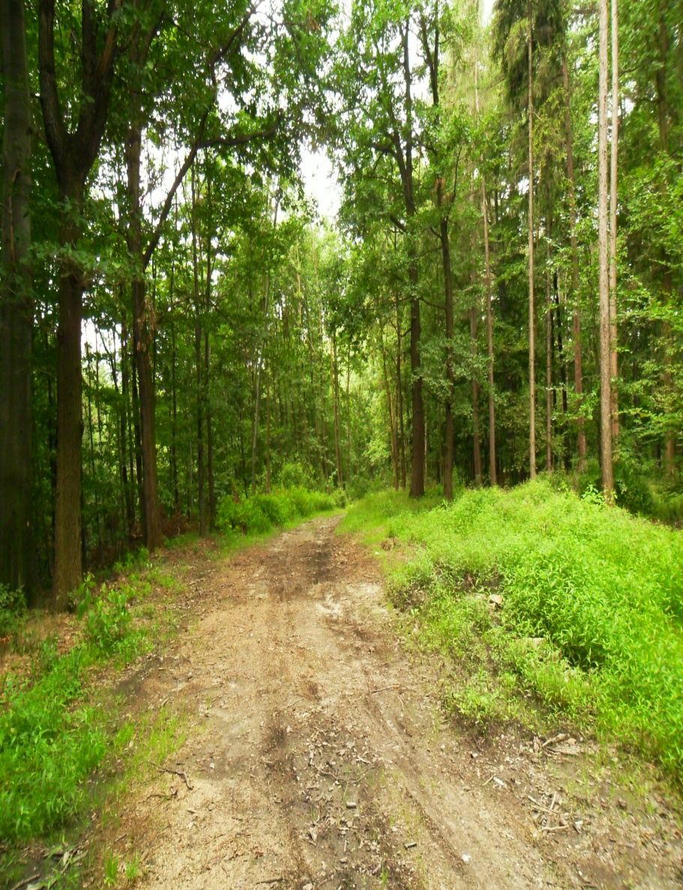
… w lesie…
                Nie jemy nieznanych owoców;
                Nie chodzimy w nieznane miejsca;
                Nie palimy ognisk;
                Nie hałasujemy;
                Nie straszymy dzikich zwierząt;
                Nie śmiecimy;

Slide 4
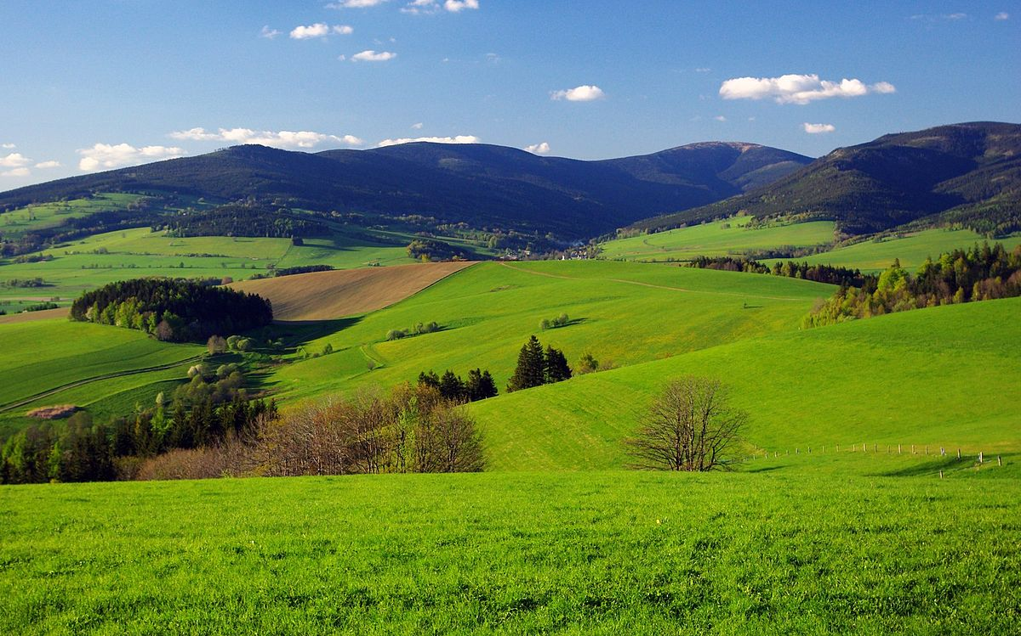
…w górach…
                Chodzimy po górach
                z rodzicami lub
                z przewodnikiem;
                Zachowujemy się cicho, bo hałas może wywołać lawiny;
                Chodzimy po ścieżkach
                do tego przeznaczonych;
                Na szlakach nie śmiecimy;

Slide 5
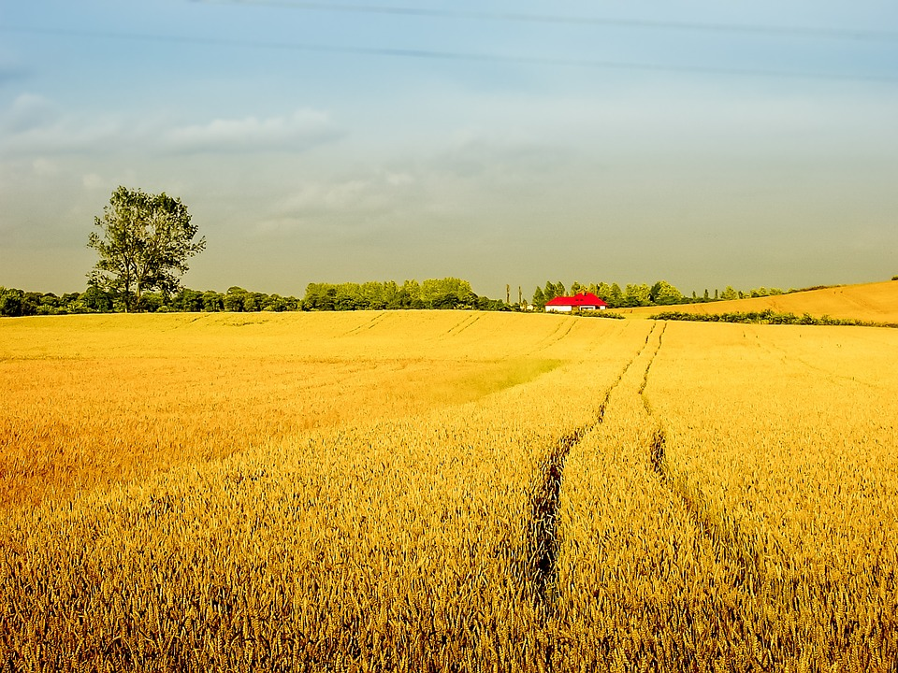
…na wsi…
                Uważaj na maszyny rolnicze najlepiej do nich nie podchodź;
                Nie zaczepiaj zwierząt, bo mogą cię ugryźć;
                Nie baw się w miejscach pracy rolników;

Slide 6
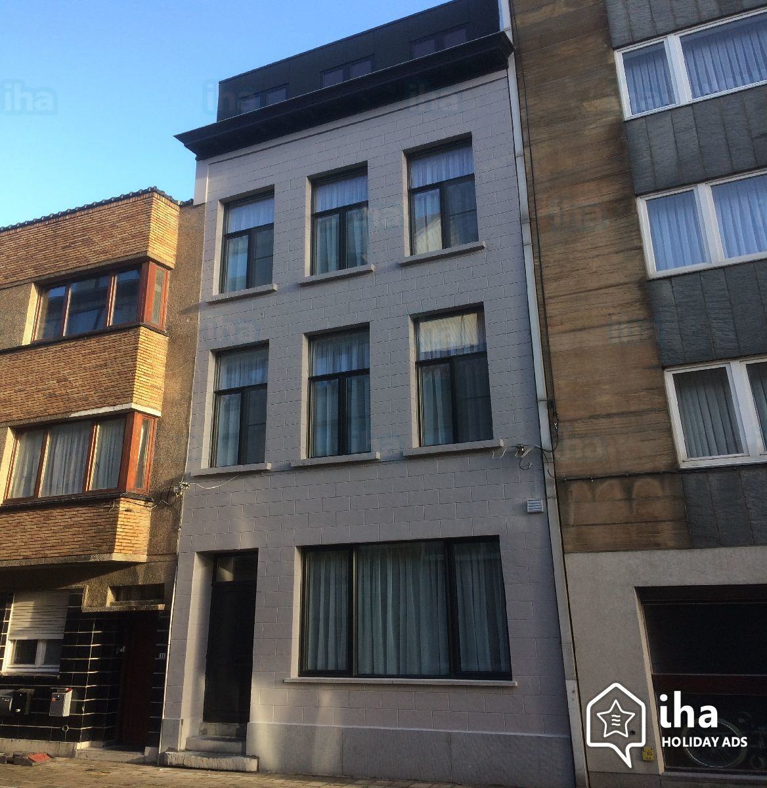
… w domu…
                Nie używaj środków znalezionych w domu;
                Nie używaj sprzętów, którymi nie umiesz się posługiwać;
                Słuchamy się rodziców
                lub opiekunów;

Slide 7
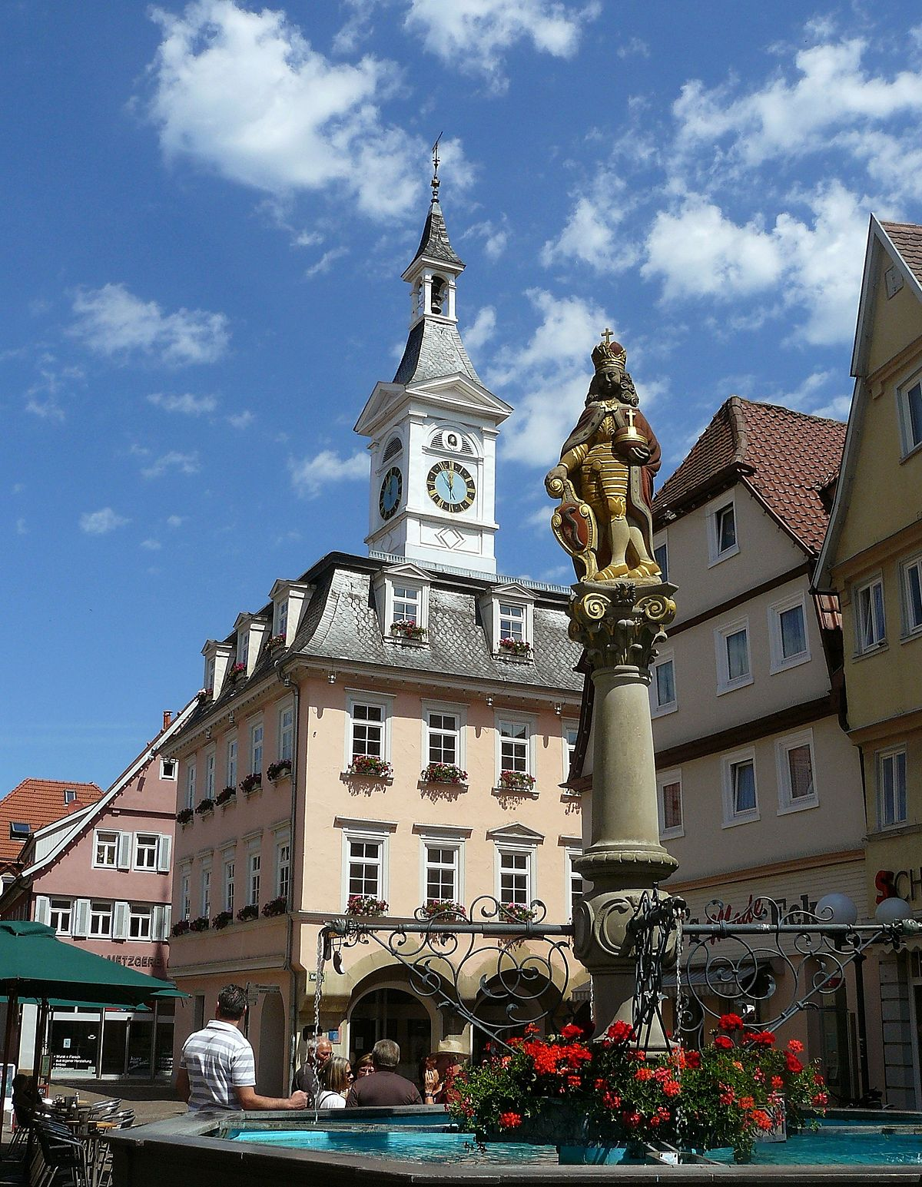
…w mieście…
                Nie bawimy się w okolicach ulicy;
                Nie chodzimy w nieznane miejsca tzw. Przestępcze dzielnice;
                Stosujemy się do przepisów ruchu drogowego;

Slide 8
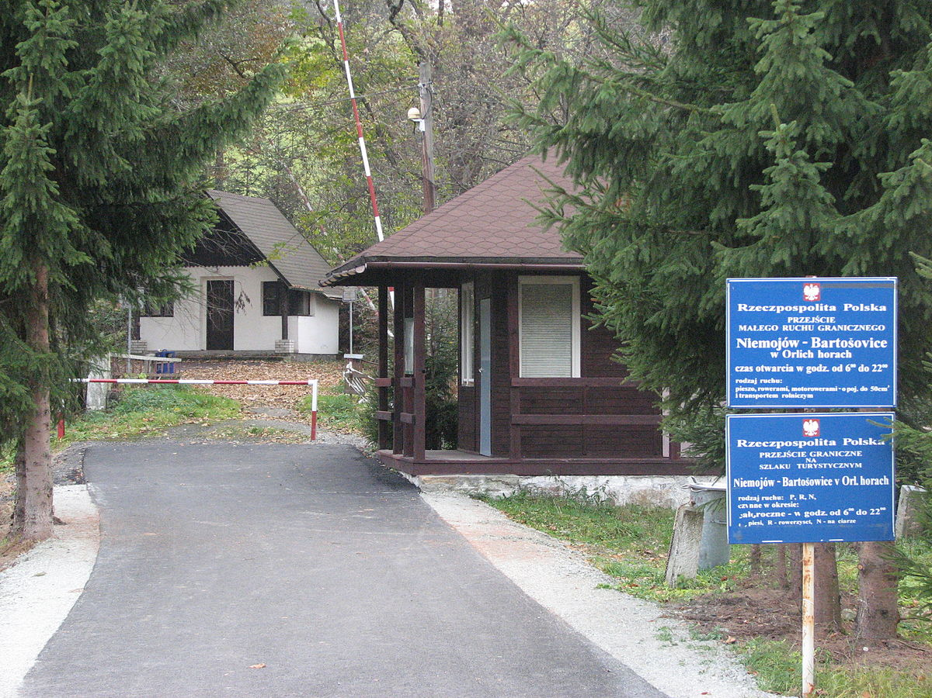
… poza granicami Polski…
                Stosujemy się
                do obowiązujących tam praw;
                Słuchaj się rad, osób które były w tym miejscu;
                Pamiętaj!!!
                Każdy kraj to inny obyczaj.

Slide 9

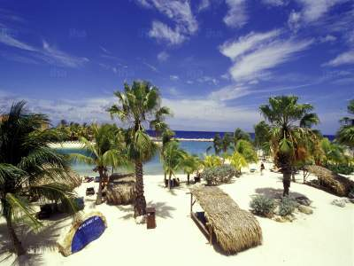
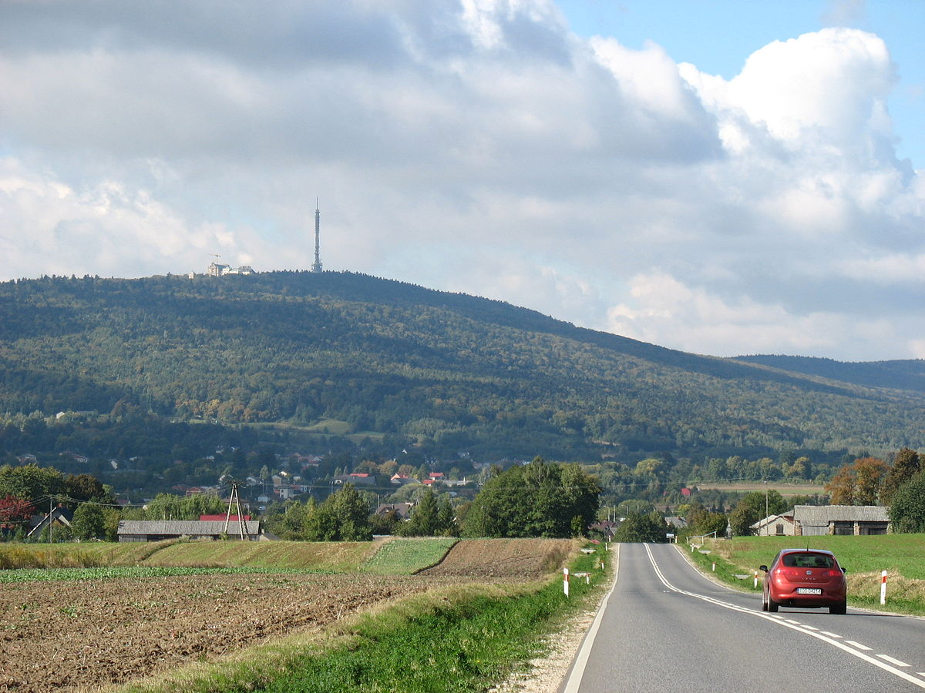
Nie pozostaje mi nic innego niż życzyć wam udanych wakacji!!!
Prezentacje wykonała: Kornelia Magda

